Slide 1
CHÀO MỪNG CẢ LỚP
ĐẾN VỚI BÀI HỌC HÔM NAY!

Slide 2

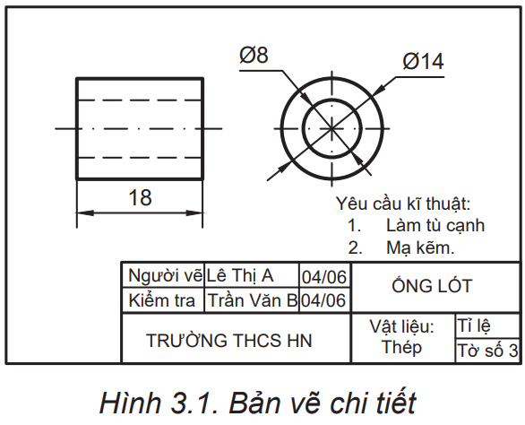

KHỞI ĐỘNG
Hình 3.1 thể hiện nội dung cơ bản của một bản vẽ chi tiết. Trên bản vẽ có những gì?
Các hình chiếu.
Kích thước.
Yêu cầu kĩ thuật
Khung tên

Slide 3





)
)
)
)
)
BÀI 3: BẢN VẼ CHI TIẾT
)
)
)
)
)
)
)
)
)
)
)
)
)

Slide 4


NỘI DUNG BÀI HỌC
I. Nội dung của bản vẽ chi tiết
II. Đọc bản vẽ chi tiết

Slide 5

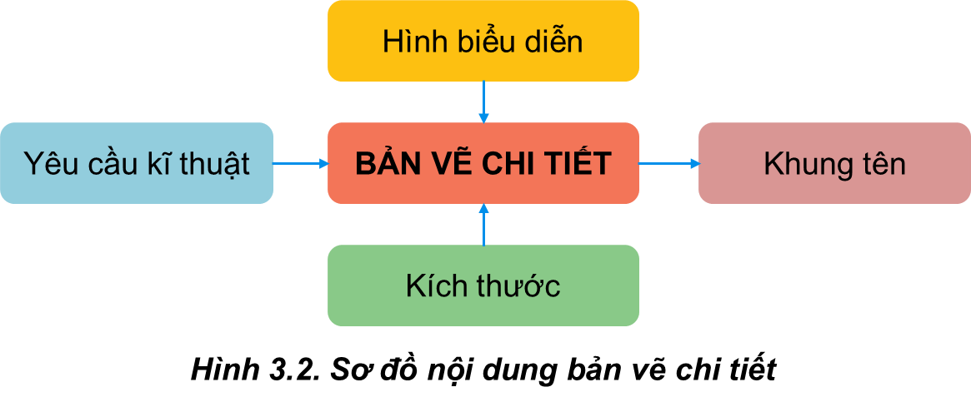

1. Nội dung của bản vẽ chi tiết
Đọc nội dung mục I, quan sát Hình 3.2 SGK tr.20 và trả lời câu hỏi:
Bản vẽ chi tiết là gì?
Trình bày nội dung của bản vẽ chi tiết.

Slide 6

1. Nội dung của bản vẽ chi tiết
Khái niệm:
Bản vẽ chi tiết là bản vẽ kĩ thuật thể hiện thông tin của một chi tiết, được sử dụng để chế tạo và kiểm tra.

Slide 7
Các hình biểu diễn:
gồm hình chiếu, hình cắt,... diễn tả hình dạng, cấu tạo của chi tiết.
Kích thước:
gồm các kích thước xác định độ lớn của chi tiết.
NỘI DUNG CỦA BẢN VẼ CHI TIẾT
gồm tên gọi chi tiết, vật liệu,
tỉ lệ vẽ, họ tên người có trách nhiệm đối với bản vẽ,...
Khung tên:
gồm chỉ dẫn về gia công, xử lí bề mặt,...
Các yêu cầu kĩ thuật:

Slide 8

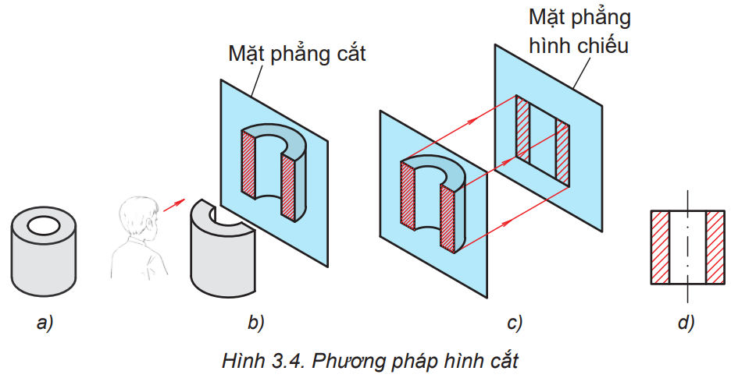
1. Nội dung của bản vẽ chi tiết
Để diễn tả một cách rõ ràng cấu tạo bên trong vật thể, thường dùng phương pháp hình cắt:

Slide 9

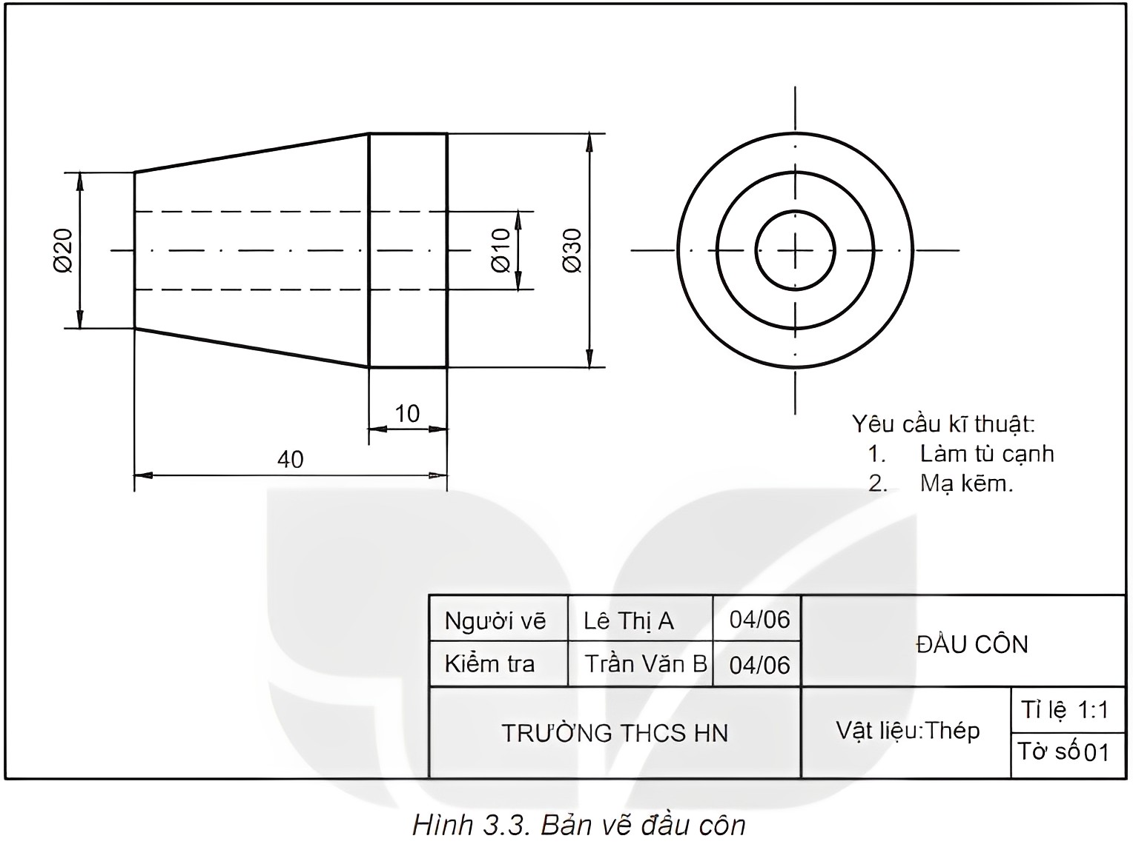
1. Nội dung của bản vẽ chi tiết
Thảo luận nhóm 4HS
Quan sát Hình 3.3 và cho biết tên gọi của chi tiết được biểu diễn trong hình là gì? Hãy mô tả hình dạng, kích thước và các yêu cầu kĩ thuật của chi tiết đó.

Slide 10

Hình dạng bên ngoài bao gồm một phần hình nón cụt và một phần hình trụ nối liền:
Yêu cầu kĩ thuật
Tên là Đầu côn

Slide 11
Phần hình nón cụt (côn) có chiều dài 30 mm, đường kính đầu nhỏ 20 mm và đường kính đầu lớn 30 mm.
Phần hình trụ có chiều dài 10 mm và đường kính 30 mm.
Bên trong chi tiết có một lỗ trụ có đường kính 10 mm.

Slide 12



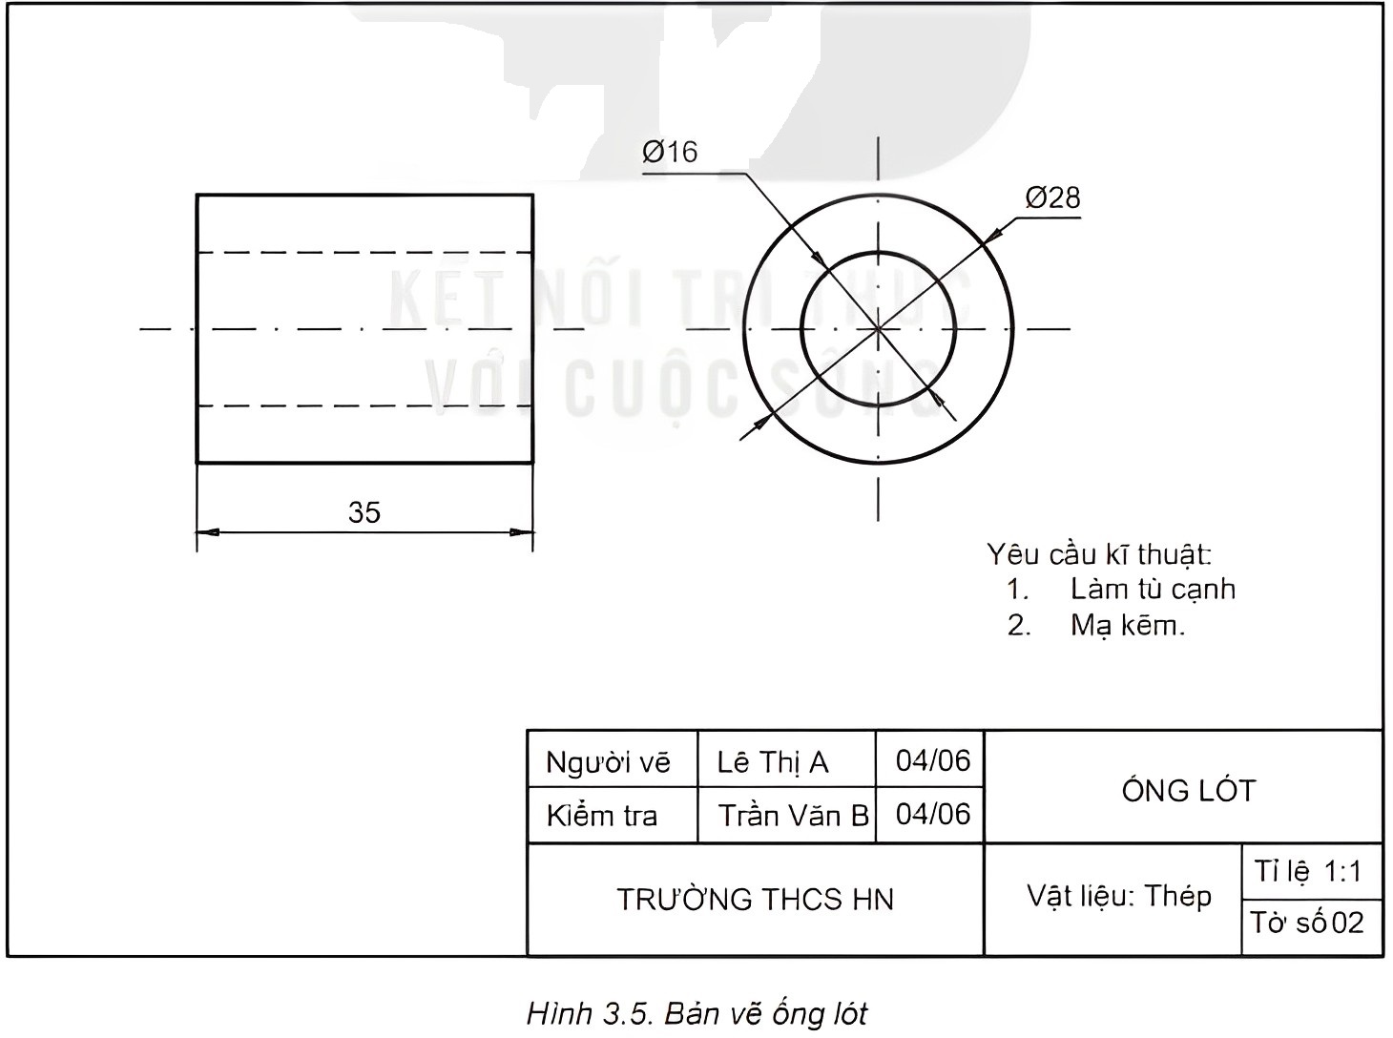
2. Đọc bản vẽ chi tiết
Đọc nội dung mục II SGK tr.22, tìm hiểu trình tự đọc bản vẽ chi tiết của bản vẽ ống lót.

Slide 13

2. Đọc bản vẽ chi tiết
Các bước tiến hành khi đọc bản vẽ chi tiết:
Trình tự đọc | Nội dung
1. Khung tên | - Tên gọi chi tiết. - Vật liệu. - Tỉ lệ.
2. Hình biểu diễn | - Tên gọi hình chiếu. - Các hình biểu diễn khác (nếu có).
3. Kích thước | - Kích thước chung của chi tiết. - Kích thước các thành phần của chi tiết.
4. Yêu cầu kĩ thuật | - Gia công. - Xử lí bề mặt.

Slide 14

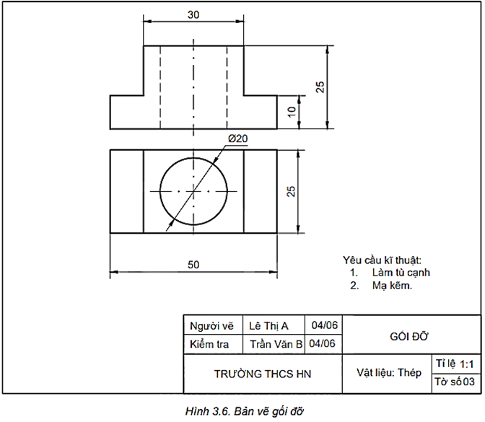
Thực hành theo nhóm 4HS
Đọc bản vẽ chi tiết gối đỡ (Hình 3.6) theo trình tự trên Bảng 3.1:

Slide 15
Trình tự đọc | Nội dung | Thông tin chi tiết gối đỡ
1. Khung tên | - Tên gọi chi tiết - Vật liệu - Tỉ lệ | - Gối đỡ - Thép - 1 : 1
2. Hình biểu diễn | - Tên gọi hình chiếu - Các hình biểu diễn khác (nếu có) | - Hình chiếu đứng, hình chiếu bằng. - Không có hình biểu diễn khác.
3. Kích thước | - Kích thước chung của chi tiết. - Kích thước các phần của chi tiết. | - 50 × 25 × 25 - Cấu tạo ngoài gồm 2 khối chữ nhật kết nối với nhau, khối dưới kích thước 50 × 25 × 10, khối trên kích thước 30 × 25 × 15. Bên trong có một lỗ trụ xuyên suốt đường kính 20.
4. Yêu cầu kĩ thuật | - Gia công - Xử lí bề mặt | - Làm tù cạnh - Mạ kẽm

Slide 16

TRÒ CHƠI LẬT MẢNH GHÉP
Hoàn thành sơ đồ nội dung của bản vẽ chi tiết bằng cách chọn và trả lời đúng câu hỏi để lật mảnh ghép tương ứng.
Mảnh ghép số (4): Tên gọi chi tiết, tỉ lệ vẽ, họ tên của người có trách nhiệm với bản vẽ,... là các thành phần có trong nội dung nào?
Mảnh ghép số (2): Những đại lượng như chiều dài, chiều rộng, chiều cao... xác định độ lớn của một vật được gọi chung là gì?
Mảnh ghép số (3): Nội dung nào của bản vẽ chi tiết gồm chỉ dẫn về gia công, xử lí bề mặt,...?
Mảnh ghép số (1): Hình chiếu, hình cắt... diễn tả hình dạng, cấu tạo của chi tiết được gọi chung là gì?
(1)
Hình biểu diễn
(2)
(4)
Kích thước
BẢN VẼ CHI TIẾT
Khung tên
(3)
Yêu cầu kĩ thuật

Slide 17

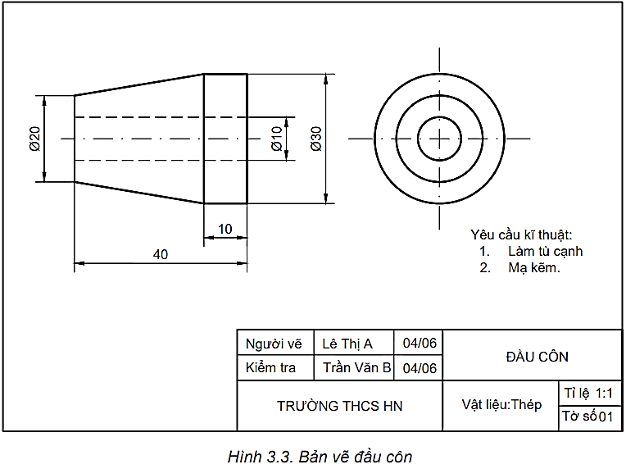
VẬN DỤNG
Đọc bản vẽ chi tiết đầu côn (Hình 3.3 SGK tr.21)

Slide 18
Trình tự đọc | Nội dung | Thông tin chi tiết đầu côn
1. Khung tên | - Tên gọi chi tiết - Vật liệu - Tỉ lệ | - Đầu côn - Thép - 1 : 1
2. Hình biểu diễn | - Tên gọi hình chiếu - Các hình biểu diễn khác (nếu có) | - Hình chiếu đứng, hình chiếu cạnh. - Không có hình biểu diễn khác.
3. Kích thước | - Kích thước chung của chi tiết. - Kích thước các phần của chi tiết. | - 40 × 30 × 20 - Hình dạng bên ngoài bao gồm một phần hình nón cụt và một phần hình trụ nối liền: ▪ Phần hình nón cụt (côn) có chiều dài 30 mm, đường kính đầu nhỏ 20 mm và đường kính đầu lớn 30 mm. ▪ Phần hình trụ dài 10 mm và có đường kính 30 mm. ▪ Bên trong chi tiết có một lỗ trụ có đường kính 10 mm.
4. Yêu cầu kĩ thuật | - Gia công - Xử lí bề mặt | - Làm tù cạnh - Mạ kẽm

Slide 19

HƯỚNG DẪN VỀ NHÀ
Mô tả hình dạng, kích thước của chi tiết ống lót (Hình 3.5 SGK)
Ghi nhớ kiến thức trong bài
Đọc trước bài mới Bài 4: Bản vẽ lắp

Slide 20
CẢM ƠN CÁC EM ĐÃ
CHÚ Ý THEO DÕI BÀI GIẢNG!

